Slide 1

KNN算法
识别手写体
汇报人：CS1807张嘉洋

Slide 2
01
程序介绍
1
加载MINIST数据集
2
图片数据二值化
3
KNN算法
4
运行结果

Slide 3
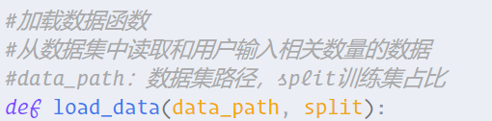
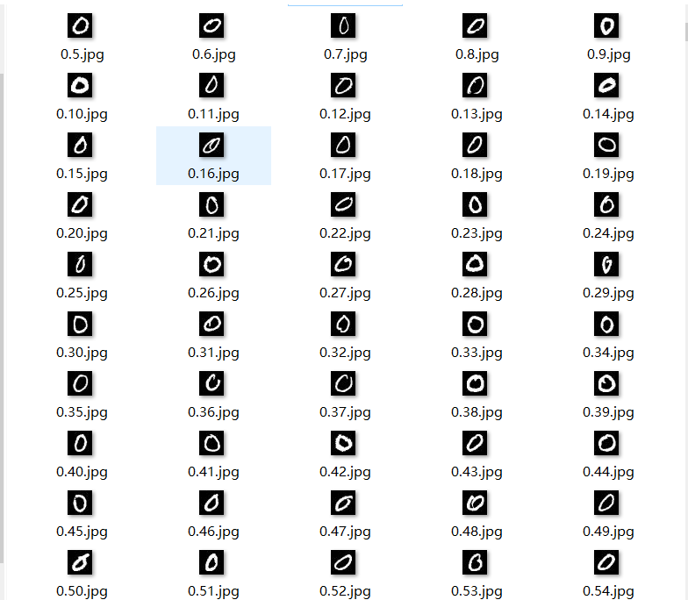
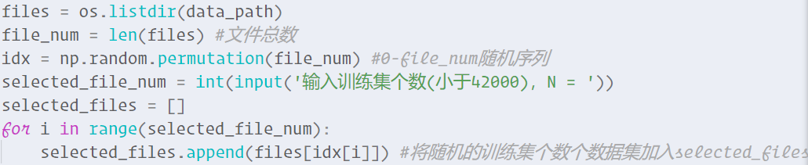
01
1
加载MINIST数据集
MINIST数据集
命名格式 标签 . 序号
MINIST数据集中共有42000张手写体图片，根据用户输入从MINIST数据集中随机读取，获得参与运算的数据集。
文件列表
运算数据集
Notes:
Idx 数据集随机排列

Slide 4
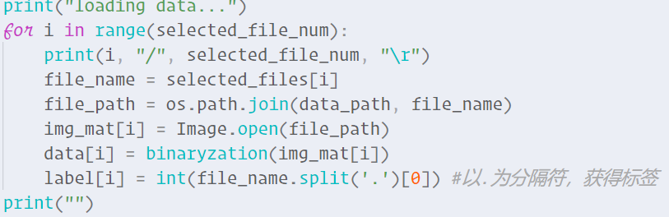
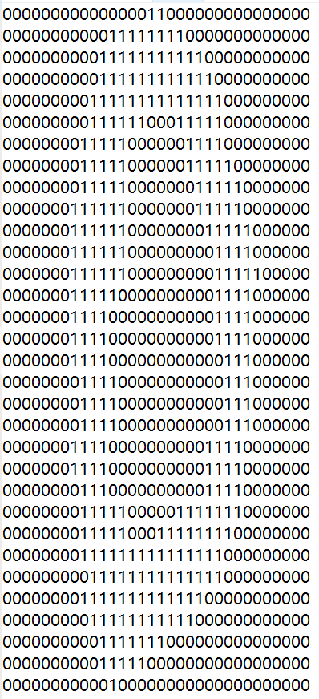
01
1
加载MINIST数据集
从数据集中逐个加载图片
Data为二维数组，即图片二值化后的值
完整路径
Img_mat为4维数组，[图像序号，rgb，x_像素，y_像素]
Notes:
Idx 数据集随机排列
Data二维数组因为28*28个点依次排列没有分成两维

Slide 5
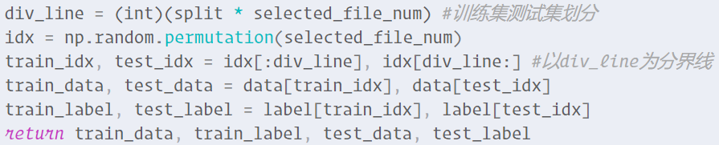
01
1
加载MINIST数据集
划分数据集
训练集数据量
将获得的随机数据集按训练集数据量随机分配
返回值为相匹配的四个列表：训练集数据集、训练集标签集、测试集数据集、测试集标签集。
数据读取完成。
Notes:
Idx 数据集随机排列

Slide 6
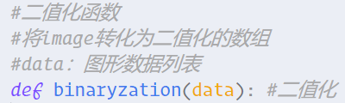
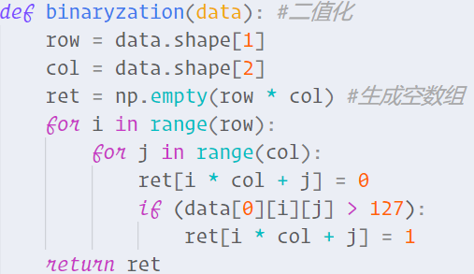
01
2
图片数据二值化
判断每个像素点的r值是否大于127，是则赋值为1，否则赋值为0。
Notes:
Idx 数据集随机排列

Slide 7
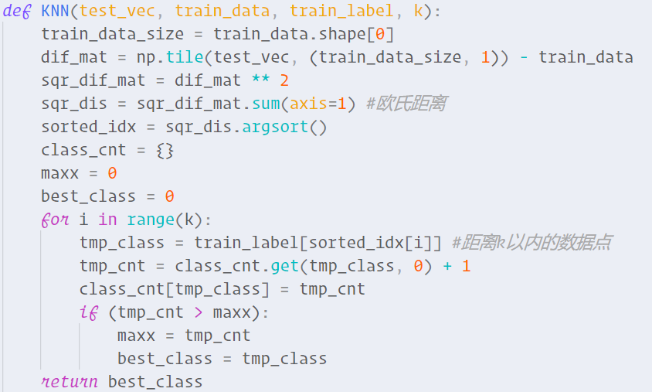

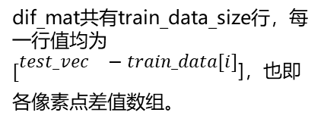

01
3
KNN算法
$$\left[\begin{matrix}test_vec− train_data[i] & \\ ⋮ & \end{matrix}\right]$$
$$\left[\begin{matrix}test_vec− train_data[i] & \\ ⋮ & \end{matrix}\right]$$
dif_mat共有train_data_size行，每一行值均为$[\begin{matrix}test_vec & − train_data[i] \\ & \end{matrix}$]，也即各像素点差值数组。
各行数据分别求和，并就结果对索引值进行排序。
Class_cnt代表各个标签的试验结果，每获取一个前k个索引值所对应的标签，class_cnt中相应的数值加1 。Maxx为试验数值最大者，也即其所对应的标签，也即KNN返回结果。
Notes:
Idx 数据集随机排列

Slide 8
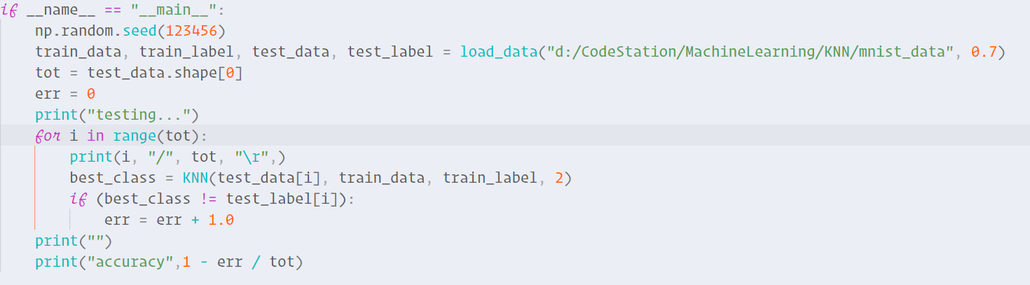
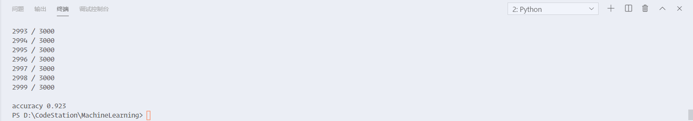
01
4
运行结果
在主程序中，通过传参设定K值以及split比值
训练集比值
K值
在K=2，split=0.7，N=10000时
命令台输入指令，输出以及结果如下
Notes:
Idx 数据集随机排列

Slide 9
02
程序测试
2
图片数据二值化
3
KNN算法

Slide 10
02
4
运行结果
Notes:
Idx 数据集随机排列

